Slide 1
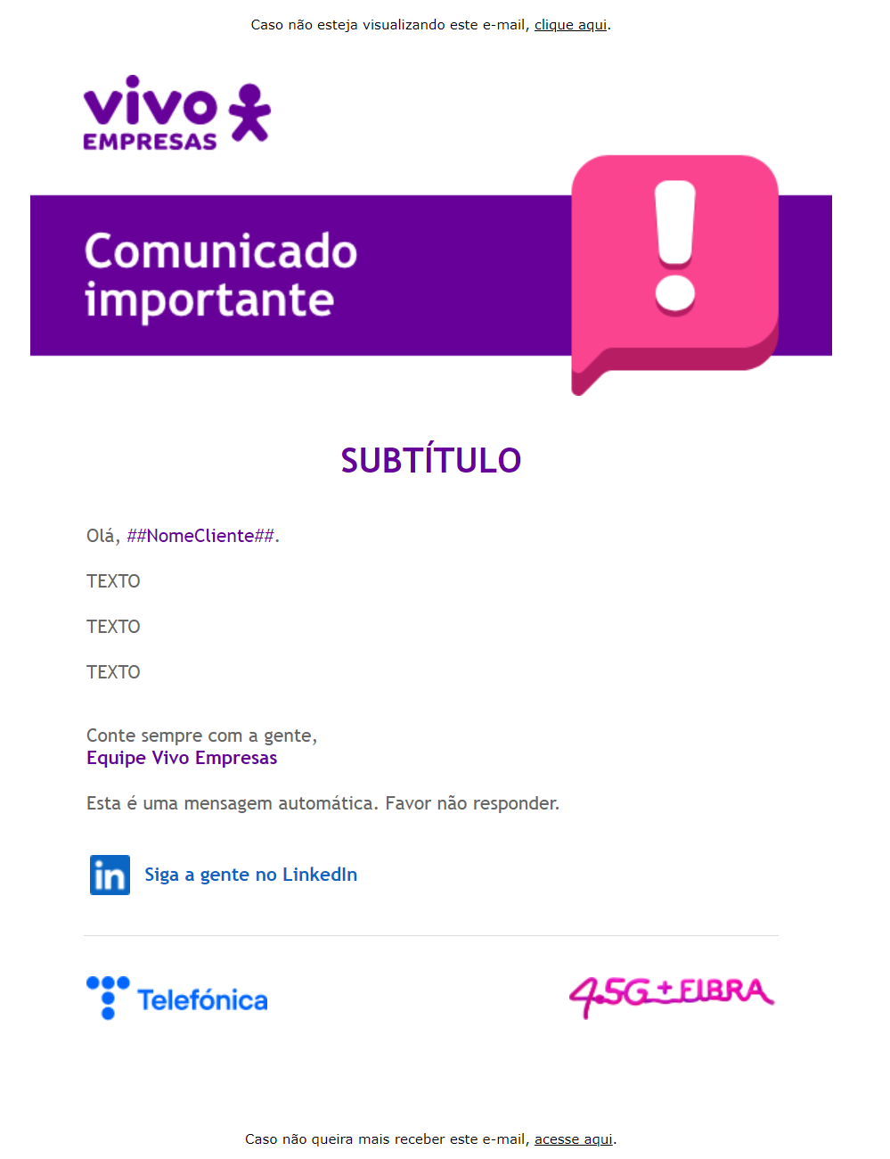
E-MAIL COMUNICADO IMPORTANTE
VERSÃO 1
Precisamos receber esse e-mail todo o texto desse e-mail editável, conforme o modelo que usamos atualmente
Atualizar a assinatura para 5G + Fibra

Slide 2
E-MAIL COMUNICADO IMPORTANTE
VERSÃO 2
Precisamos receber esse e-mail todo o texto desse e-mail editável, conforme o modelo que usamos atualmente
Atualizar a assinatura para 5G + Fibra
Atualizar o logo para Telefónica Tech (segue no anexo do JOB)

Slide 3

E-MAIL COMUNICADO IMPORTANTE
VERSÃO 3
Precisamos receber esse e-mail todo o texto desse e-mail editável, conforme o modelo que usamos atualmente
Atualizar para logo Telefónica novo:
Atualizar a assinatura para 5G + Fibra

